Slide 1
Vznik chemické vazby

Slide 2
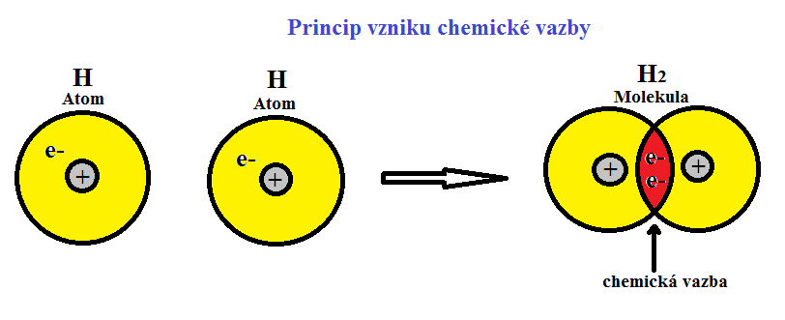
? Co je to chemická vazba?
Je to spojení mezi 2 atomy → uskutečněné vzájemným sdílením 2 valenčních elektronů, z nichž každý původně patřil jednomu z těchto atomů

Slide 3
? Jak se v chemii nazývá proces při kterém dochází ke vzniku nebo naopak ke štěpení chemické vazby?
? Kolik základních typů chemické vazby rozeznáváme ?
? Které to jsou a jaká je jejich charakteristika ?
Chemická reakce
Dva
1. Vazba iontová – je uskutečněna na základě elektrostatických sil působících mezi opačně nabitými ionty
2. Vazba kovalentní – je uskutečněna na základě vzájemného sdílení valenčních elektronů mezi takto vázanými atomy

Slide 4
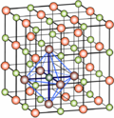
Uveď alespoň 3 příklady sloučenin s iontovými vazbami mezi atomy
? Jak se chovají iontové sloučeniny ve vodě ?
Kuchyňská sůl
Flourid lithný
Chlorid draselný
Velmi dobře se rozpouštějí
Obr. 1: krystal kuchyňské soli NaCl

Slide 5
? Které 2 typy kovalentní vazby rozeznáváme?
? Jak poznáme iontovou vazbu od kovalentní?
a) Kovalentní nepolární vazba – rozdíl elektronegativit vázaných atomů je v rozmezí 0 – 0,4
b) Kovalentní polární vazba – rozdíl elektronegativit vázaných atomů je větší než 0,4 a menší než 1,7
Iontová vazba vzniká mezi atomy, jejichž rozdíl elektronegativit činí 1,7 a více

Slide 6
Procvičovací slovní úloha
Určete jaký typ chemické vazby se vyskytuje mezi atomy následujících sloučenin:
H2O
KCl
CH4
Elektronegativity prvků:H (2,2), O (3,5), K (0,91), Cl (2,8), C (2,5)
Řešení:
3,5 – 2,2 = 1,3 Kovalentní polární vazba
2,8 – 0,91 = 1,89 Iontová vazba
2,5 – 2,2 = 0,3 Kovalentní nepolární vazba

Slide 7
Shrnutí základních pojmů určených k zapamatování
Chemická vazba
Valenční elektrony
Kovalentní vazba nepolární
Kovalentní vazba polární
Iontová vazba
Elektronegativita

Slide 8
Citace:
Obr. 1.: HOFFMEISTER. Wikipedia: the free encyclopedia [online]. Creative Commons. San Francisco (CA): Wikimedia Foundation, 2001- [cit. 2012-09-06]. Dostupné z: http://cs.wikipedia.org/wiki/Soubor:NaCl-Ionengitter.png

